Slide 1
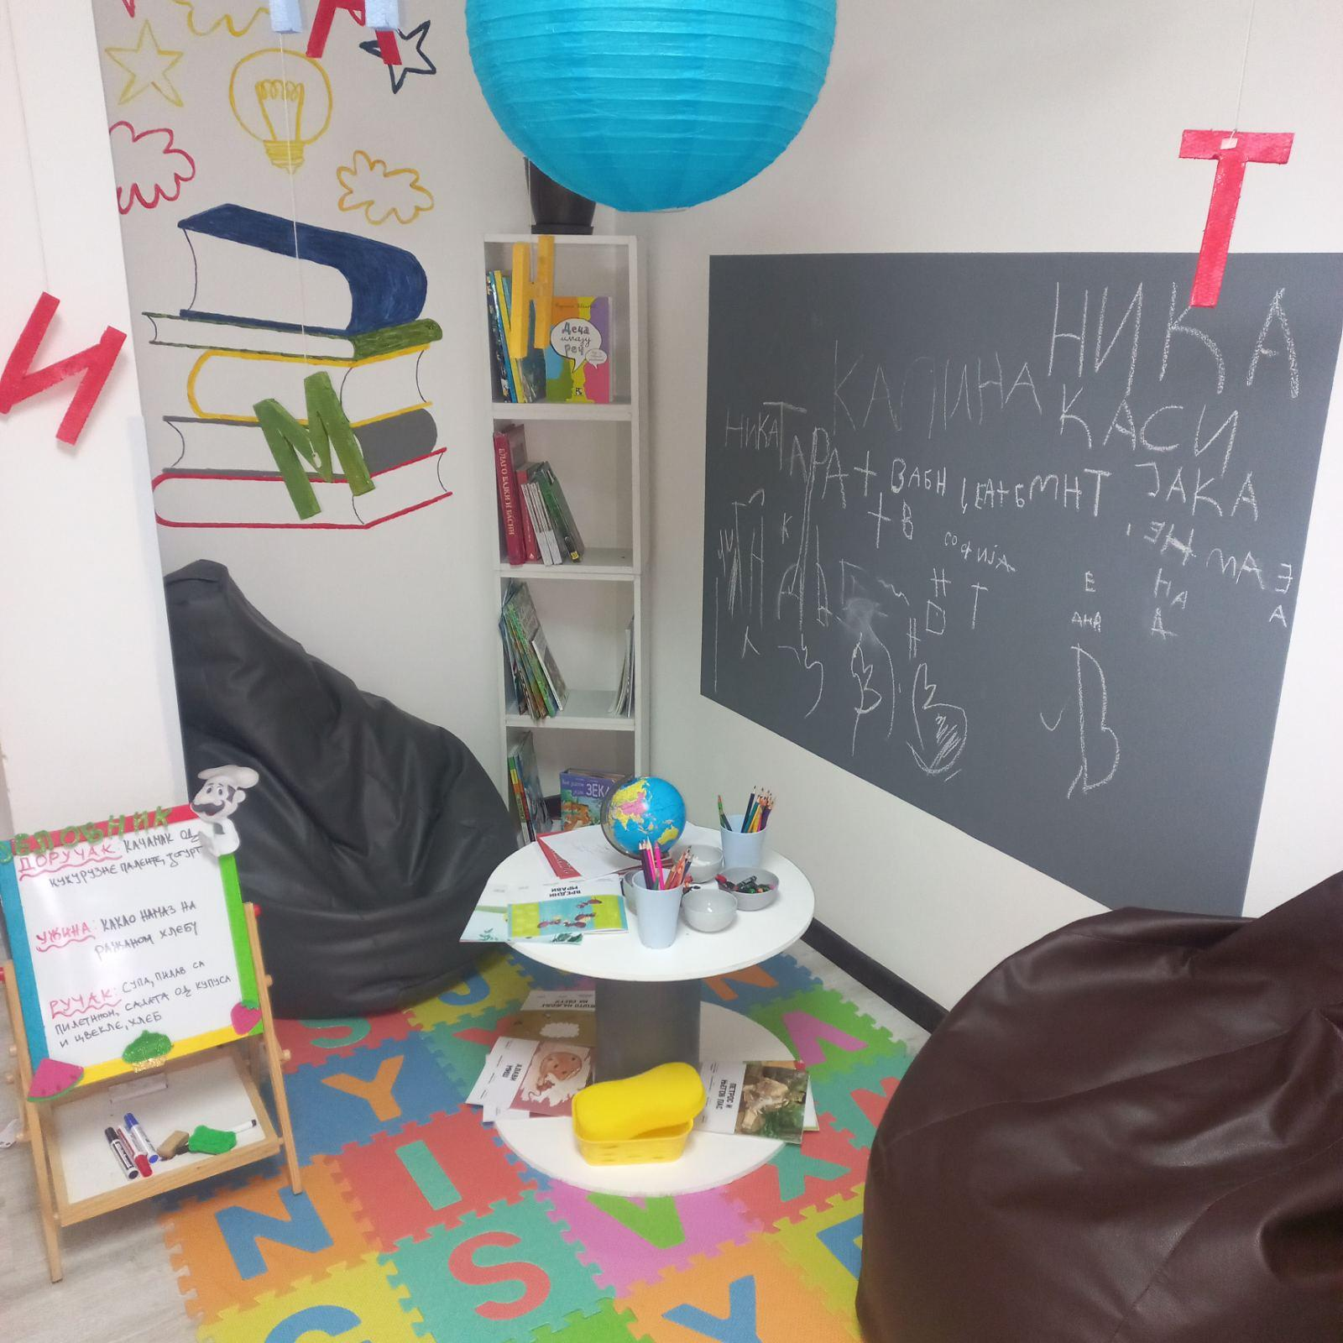
Вртић “Владо Јурић”
Месечни билтен
Март 2025.

Slide 2
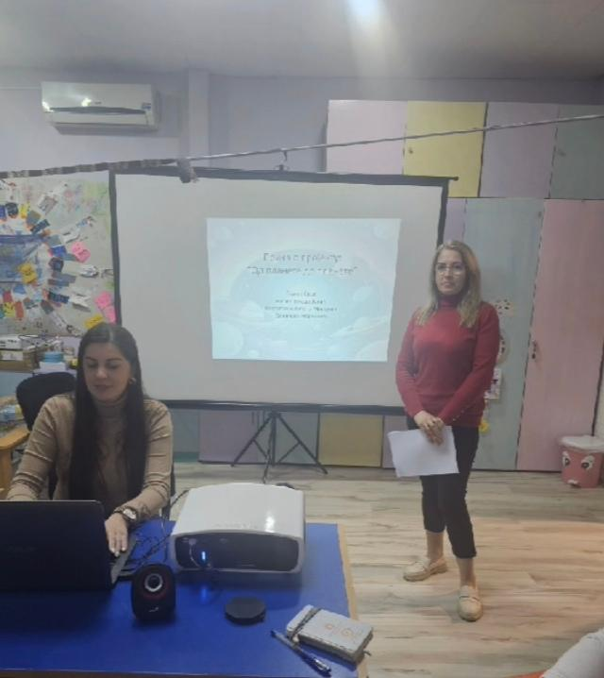
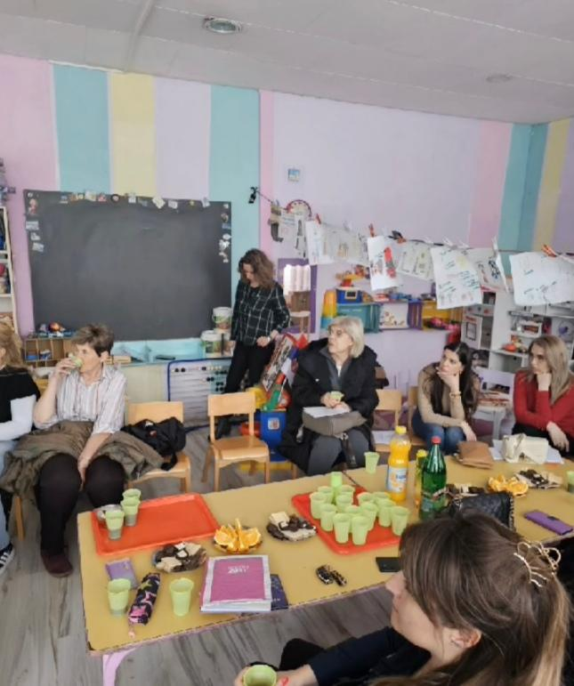
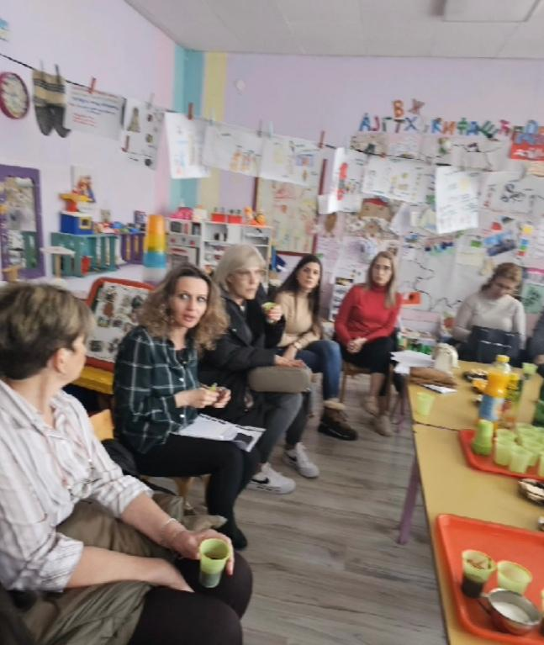
Заједница учења васпитача
деце у години пред полазак
у школу

Slide 3
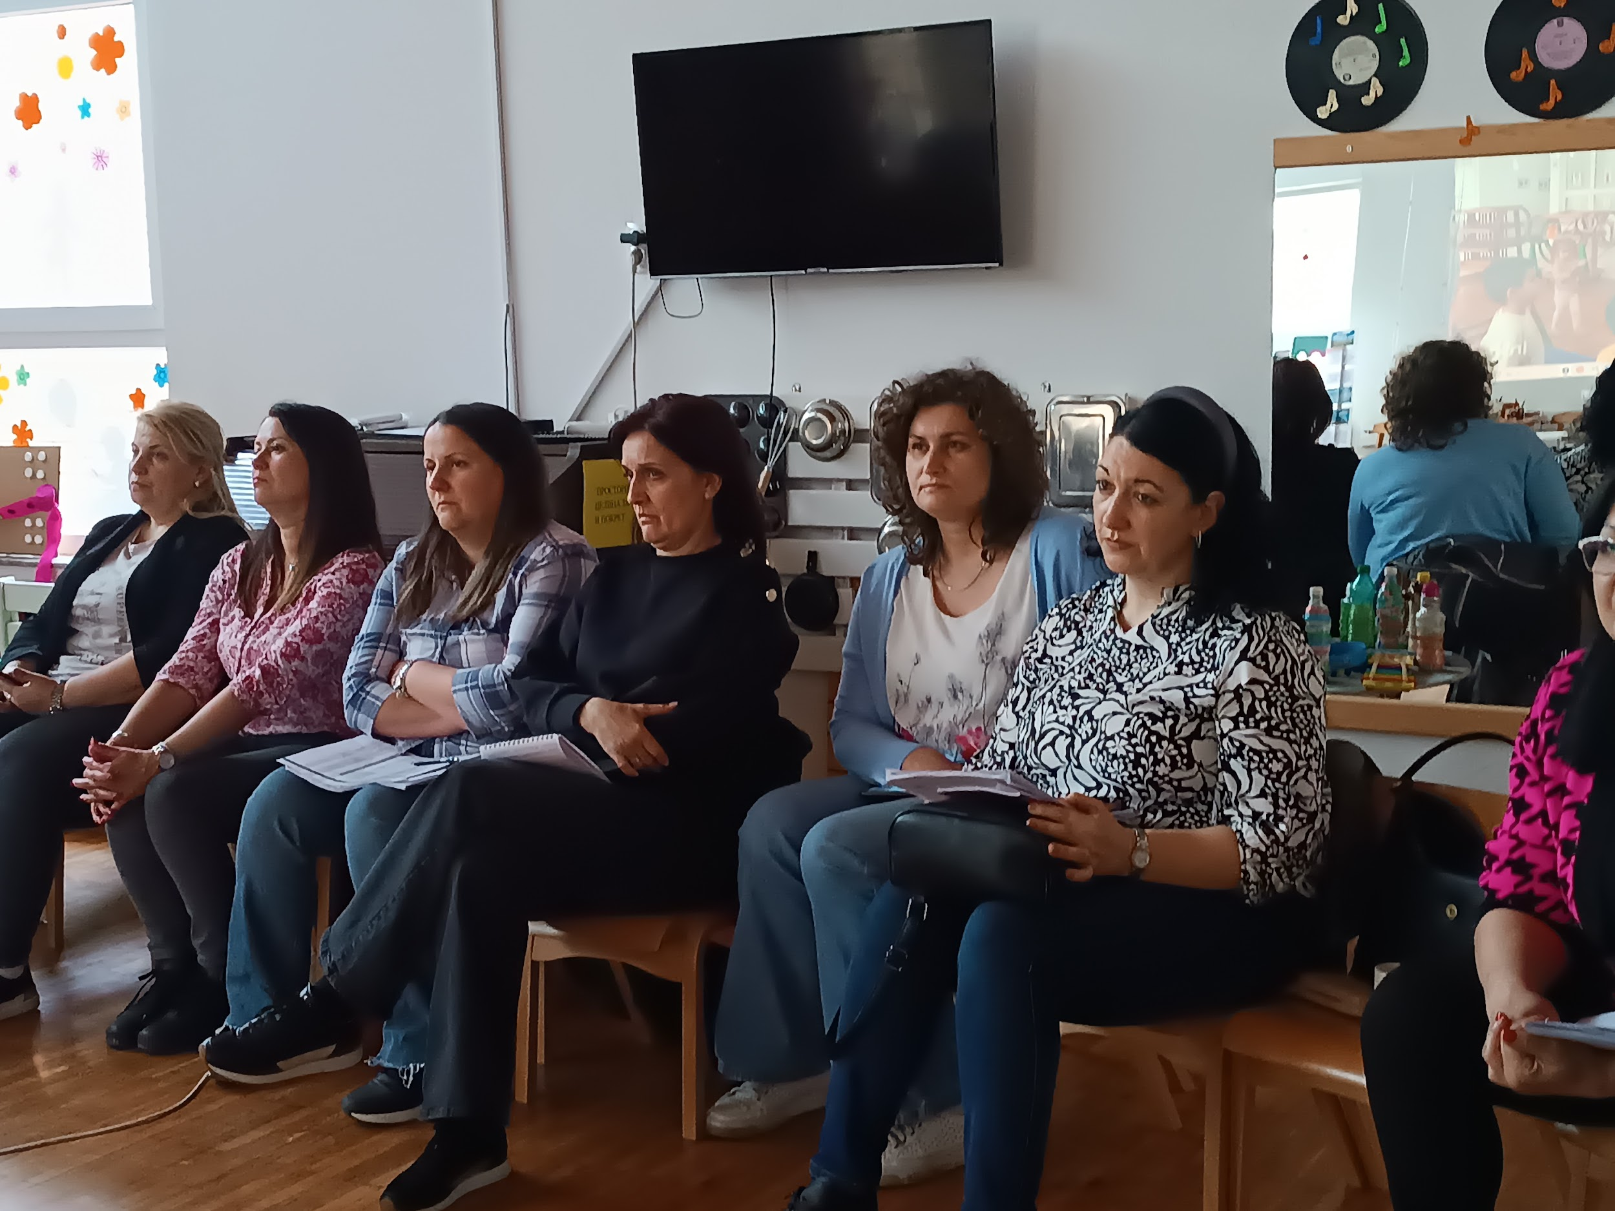
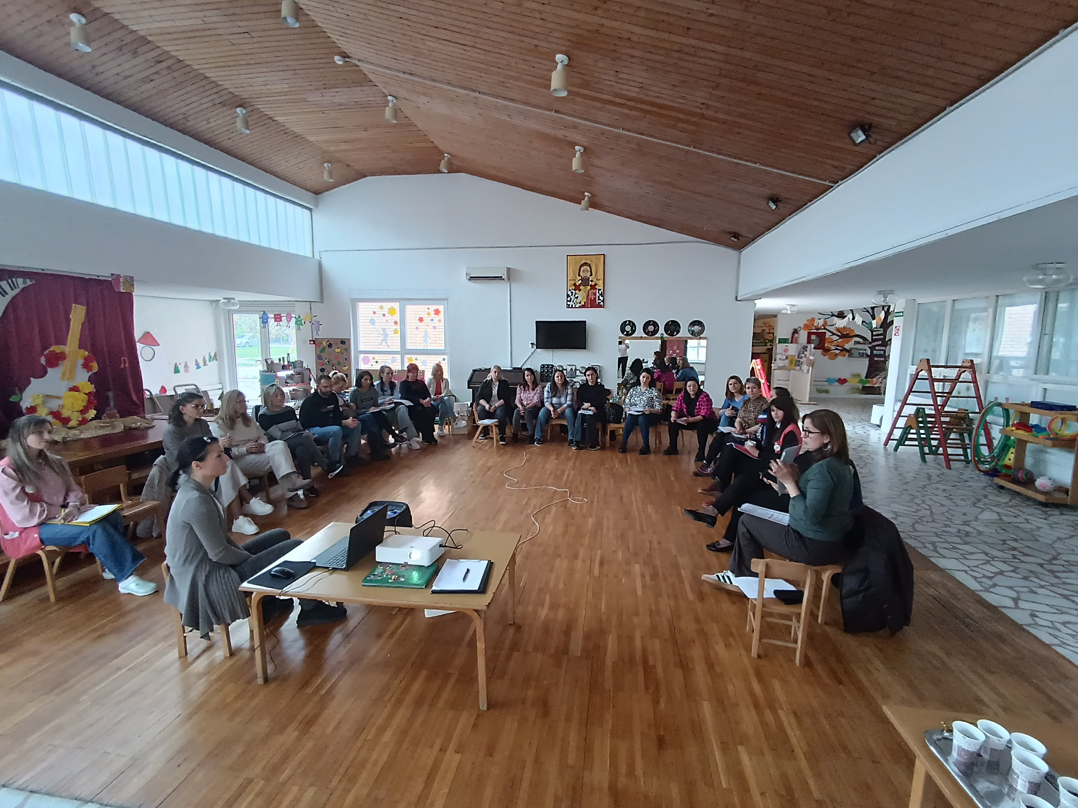
Заједница учења васпитача деце
од три до 5,5

Slide 4
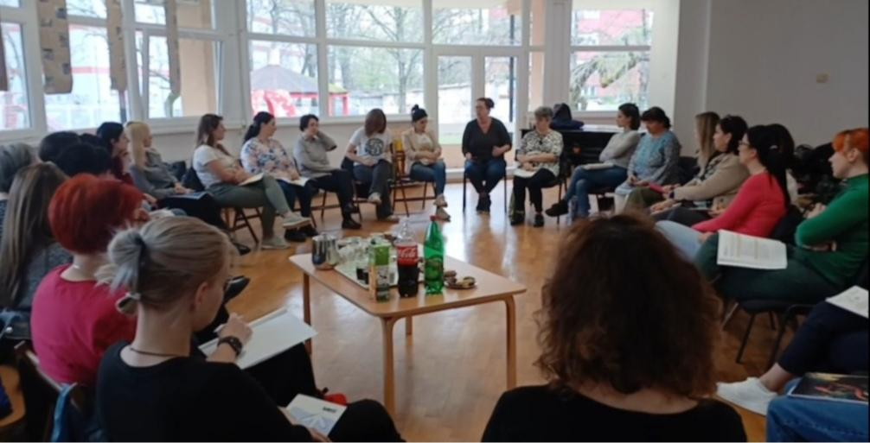
Тим за самовредновање
Фокус група практичара

